Slide 1
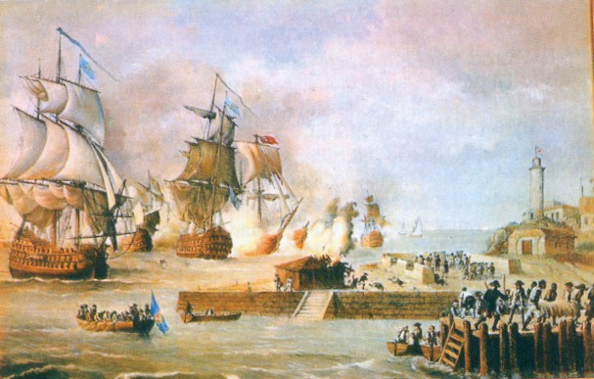
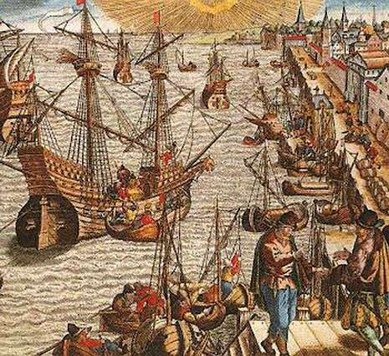
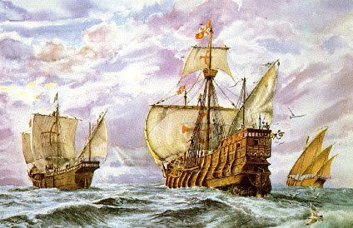
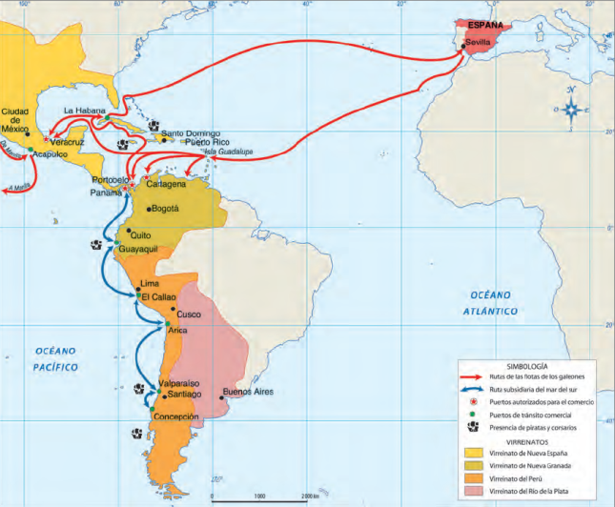
Economía Colonial
Historia, Geografía y Ciencias Sociales
8vo Básico.
Profesor: José Mella Rojas.

Slide 2
Objetivo de la clase.
Identificar las principales características de la economía colonial en América, a través del desarrollo de una Guía de Estudio, utilizando diversos medios tecnológicos.

Slide 3
Preguntas de inicio.
¿Qué entiendes por Economía Colonial?
¿Qué entiendes por Identificar?

Slide 4
La Economía Colonial
En pleno auge del mercantilismo, la colonización de América tuvo como principal objetivo la explotación de recursos y la extracción de metales preciosos.
A partir de las posesiones de tierra por parte de los conquistadores, se establecieron distintas regiones y unidades productivas y, al mismo tiempo, diferentes sistemas de trabajo.
Este complejo proceso se dio en un contexto de intensificación de las relaciones comerciales internacionales, en el que América se incorporó como un continente caracterizado por la exportación de productos que iban desde el oro y la plata hasta el algodón, azúcar, tabaco y café.

Slide 5
Contexto espacial.

Slide 6
América y el comercio atlántico.
Tras la conquista y colonización de América, se establecieron vínculos comerciales entre Europa, América y África. Tanto España como Portugal realizaron un intenso intercambio con sus colonias, lo que no impidió que el resto de las potencias europeas se interesaran y obtuvieran beneficios y riquezas. De esta manera, se establece una red intercontinental que da origen a un comercio global.
Una particularidad entre el comercio de los siglos XVII y XVIII fue la relación entre Europa, África y América, que dio origen al “triángulo comercial atlántico”. Esto se debió a las relaciones entre las metrópolis y sus colonias, cuyo intercambio incluía no solo productos, sino también mano de obra esclava proveniente del África Occidental.

Slide 7
Comercio transatlántico del siglo XVIII

Slide 8
Monopolio comercial español
Debido al auge del comercio a escala global, la Corona española impuso una serie de medidas para impedir que el resto de las potencias europeas se relacionara con sus colonias.
La Corona deseaba que todo el producto obtenido de sus posesiones territoriales fuese traspasado a la metrópolis, además de mantener la soberanía económica y jurisdiccional sobre ellas. De esta manera, España, mediante la Casa de Contratación y otras instituciones, estableció el monopolio comercial en América.

Slide 9
Sistema de Flotas y Galeones.
El control comercial que España intentó mantener en América se manifestó, primeramente, a través de un sistema de flotas resguardadas por galeones, impuesto durante el siglo XVI por Felipe II.
Con el sistema de flotas solo podían realizarse dos expediciones anuales, las que obligatoriamente debían circular entre puertos exclusivos de la Corona, como Sevilla en España y Veracruz, La Habana, Cartagena de Indias o Portobelo en América; y quedaba totalmente prohibida cualquier actividad comercial que no estuviese organizada por la Corona, lo que dio origen al denominado monopolio comercial colonial.

Slide 10
Monopolio comercial y Sistema de Flotas y Galeones.

Slide 11
El sistema de flotas también produjo un encarecimiento en los productos, pues toda mercancía debía pasar por un gran número de puertos e intermediarios comerciales hasta llegar a sus compradores finales, lo cual incentivó el contrabando de ingleses y franceses.

Slide 12
Sistema de Navíos de Registros.
Esta situación obligó a los reyes de la dinastía Borbón, que gobernó España desde 1700, a implementar una serie de reformas destinadas a hacer mas eficiente la explotación de recursos en América, flexibilizar el comercio colonial y aumentar los beneficios de la Corona.
Esto dio origen al sistema de navíos de registro en 1720, es decir, embarcaciones que al registrarse ante las autoridades españolas podían obtener el permiso para comercializar con América, y a la Ordenanza de Libre Comercio en 1778.

Slide 13
Monopolio comercial español
Pese a la mayor liberalización comercial, América siguió dependiendo de Europa mediante el consumo de las manufacturas originarias del Viejo Continente, como muebles, ropa, papel y libros, a cambio de grandes cantidades de materias primas, como el azúcar, el café o el cacao, que se hicieron fuertemente apetecidas por los europeos.
La actividad comercial mantuvo conectados a los principales puertos y ciudades de América, pero el desarrollo del continente no fue posible debido a las trabas impuestas por el monopolio español.

Slide 14
Monopolio comercial español

Slide 15
Preguntas de cierre.
¿Cuáles son las principales características de la economía en América durante la Colonia?
¿Qué elementos de la economía colonial podemos encontrar presentes hasta el día de hoy?
¿Cómo pude identificar las respuestas?

